Slide 1
DAWA 데이터 마이닝을 이용한 웹소설 종합 인포 웹 어플리케이션
팀장 : 2015722084 한승주
팀원 : 2015722083 김성종
2017202067 조예슬

Slide 2
목차
배경 및 필요성
프로젝트의 활용
설계 및 개발의 내용
역할 분담
최종 결과물
개선 방안

Slide 3
DAWA의 배경

Slide 4
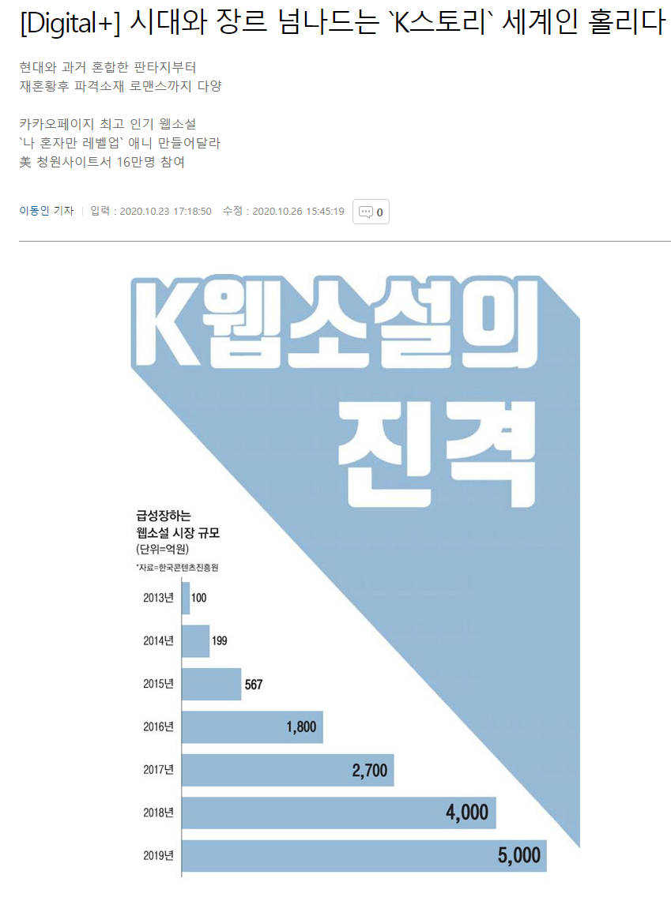
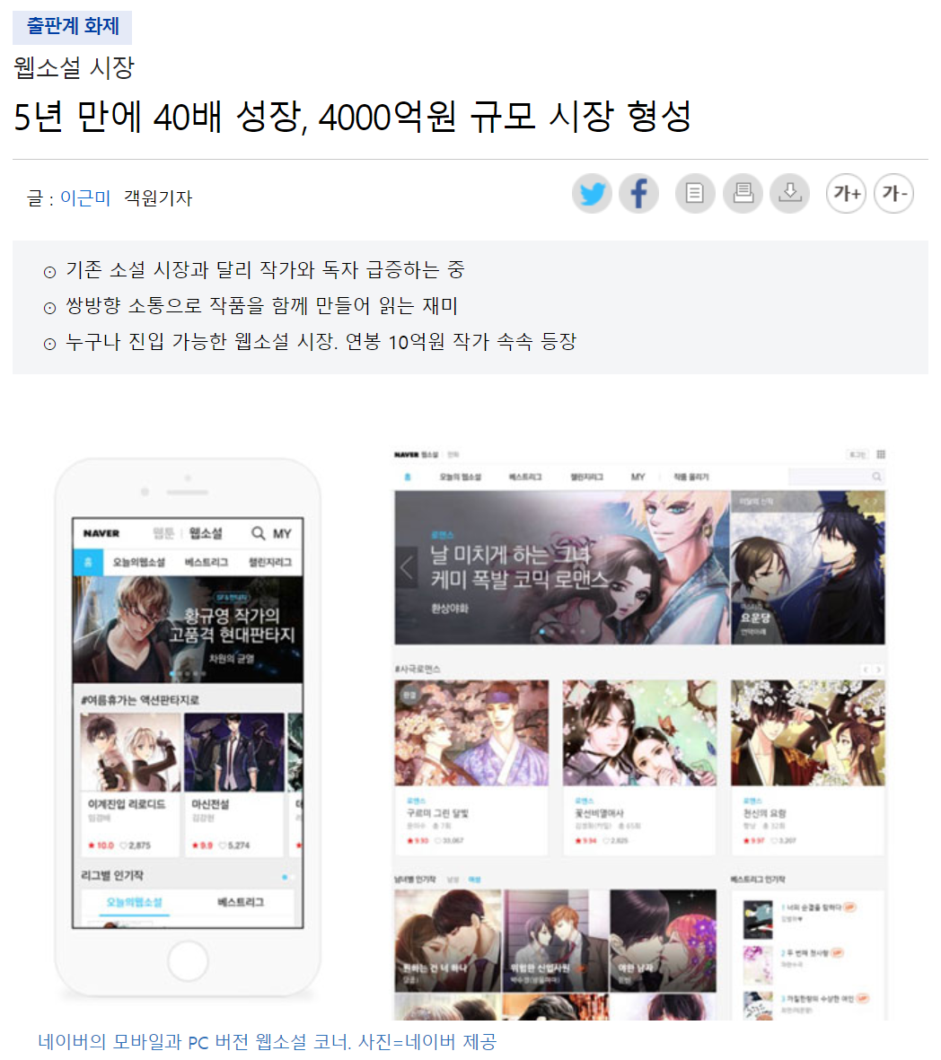
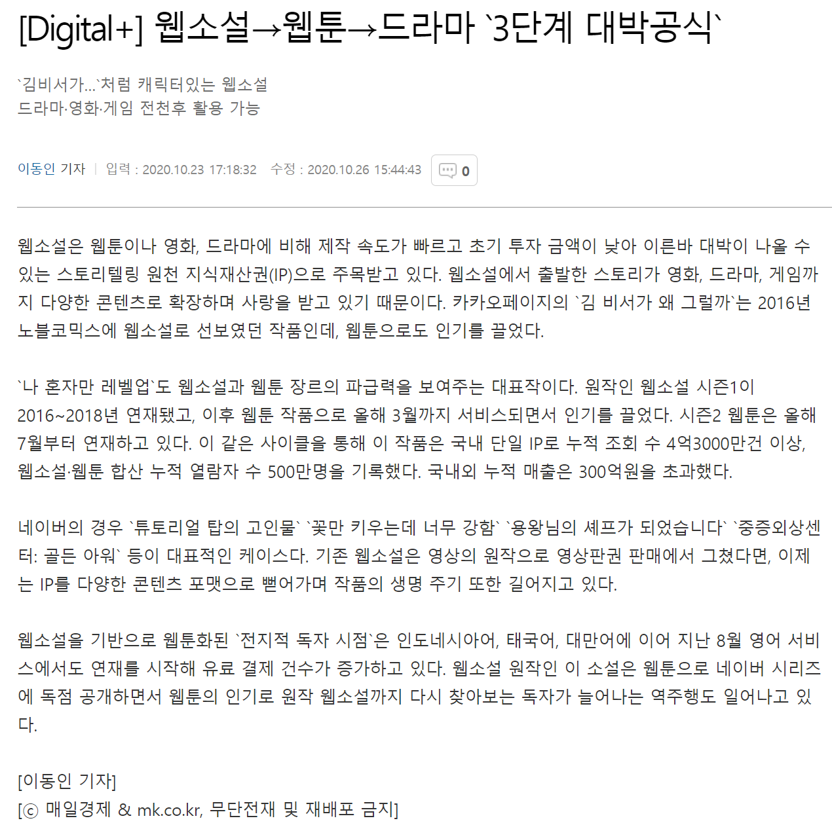
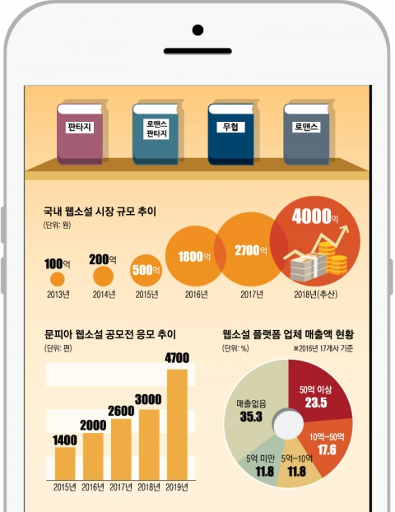
출처 : ‘하루 5분’ SNS 하듯 쓰윽~ 4000억 시장 펼친 웹소설 (서울신문, 2019.05)
출처 : 매일 경제, 2020.10
출처 : 월간조선, 2019.10
출처 : 매일 경제, 2020.10

Slide 5



Slide 6



Slide 7
DAWA의 목표와 필요성

Slide 8
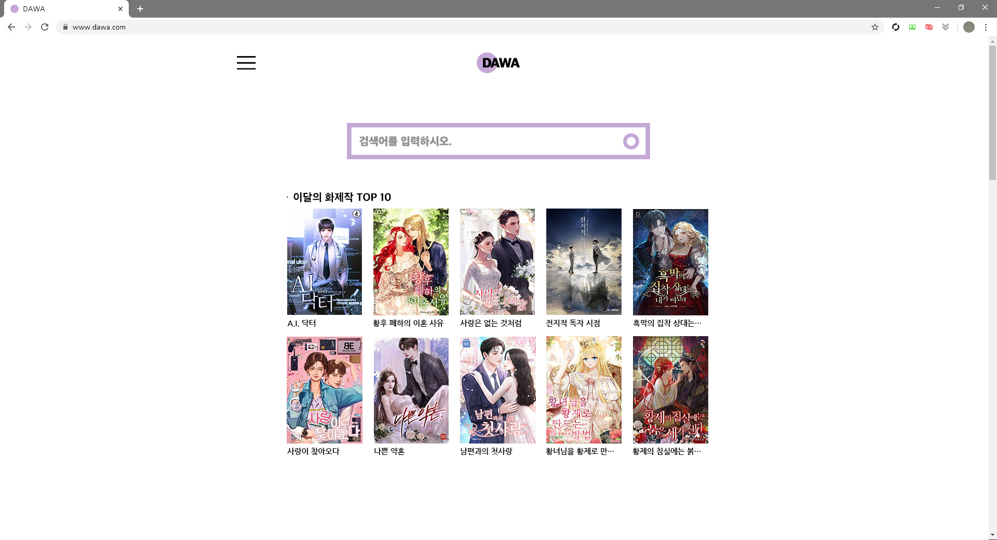

Slide 9
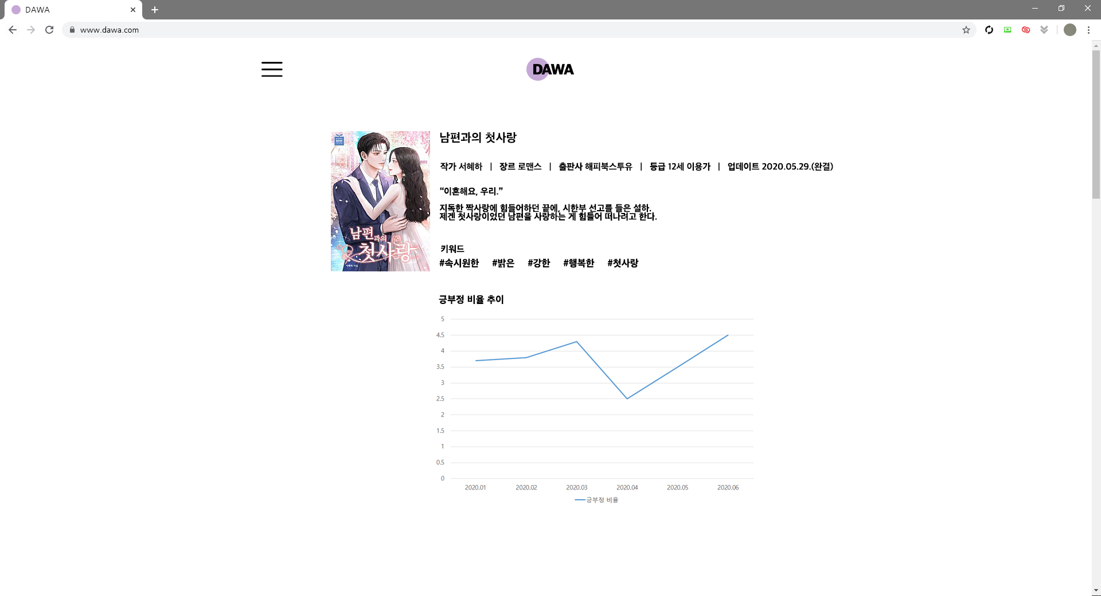

Slide 10
DAWA의 구조와 설계

Slide 11
소셜 미디어
인스타그램
트위터
Application
Python
HTML Code
Database
Blog
Back-End
(약 2만6천여개 작품 정보)
크롤링
(데이터 수집)
네이버
다음
티스토리
작품 기본 정보
소셜 미디어 : 작성일자, 내용
커뮤니티 : 제목, 작성일자, 내용, 댓글
블로그 : 제목, 작성일자, 내용
연재처 플랫폼 : 작품 기본 정보 및 댓글
HTML Code
제목
작가
장르
.
.
.
Web Application
Community
Front-End
작품 선택
디씨인사이드
인스티즈
자연어 처리
(데이터 분석)
정보 제공
HTML Code
작품 분석 정보
TextRank
Sentiment Analysis
Aspect Mining
Flatform
TextRank
Sentiment Analysis
Aspect Mining
카카오페이지
리디북스
네이버 시리즈온
네이버 웹소설
문피아
조아라
HTML Code

Slide 12
DAWA의 개발

Slide 13
1. 데이터 마이닝

Slide 14
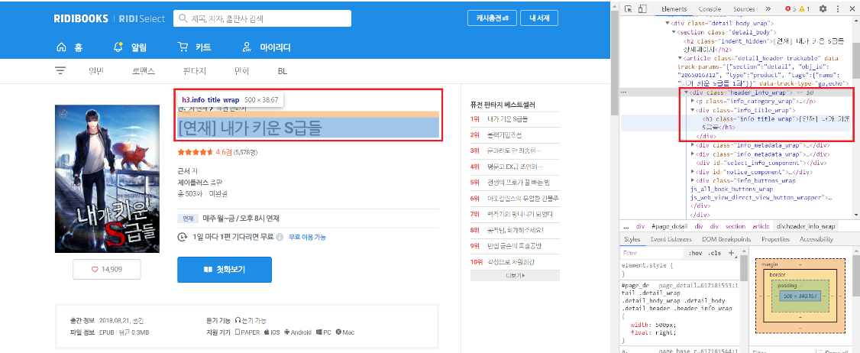
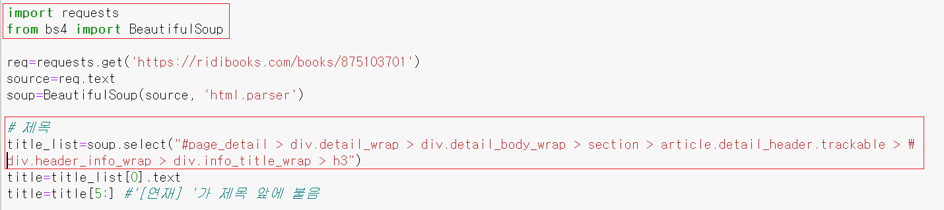

Slide 15
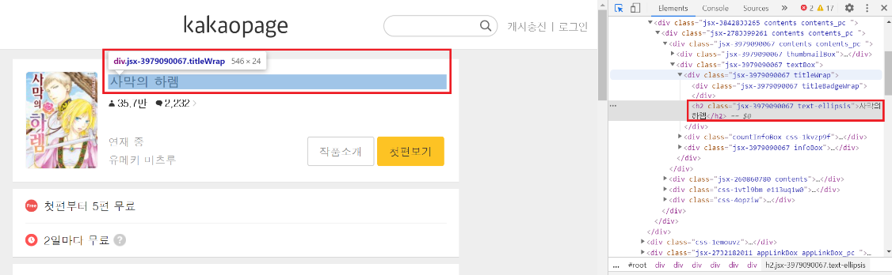
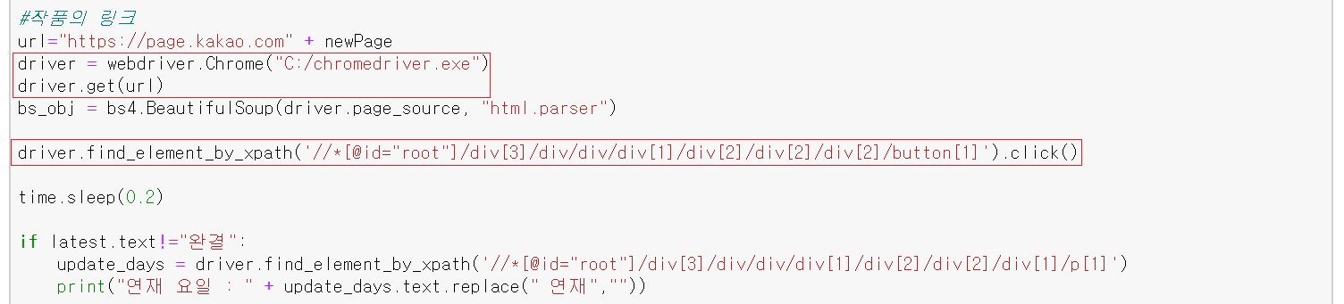

Slide 16
2. DB

Slide 17
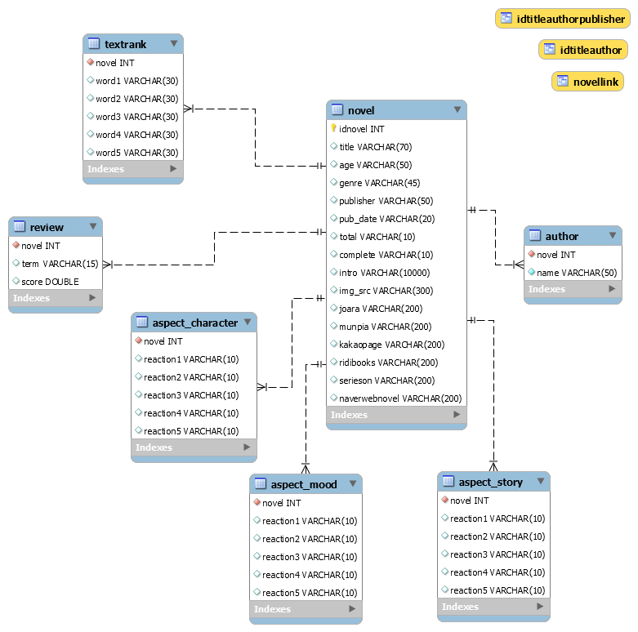

Slide 18
3. 분석

Slide 19
3-1. TextRank

Slide 20
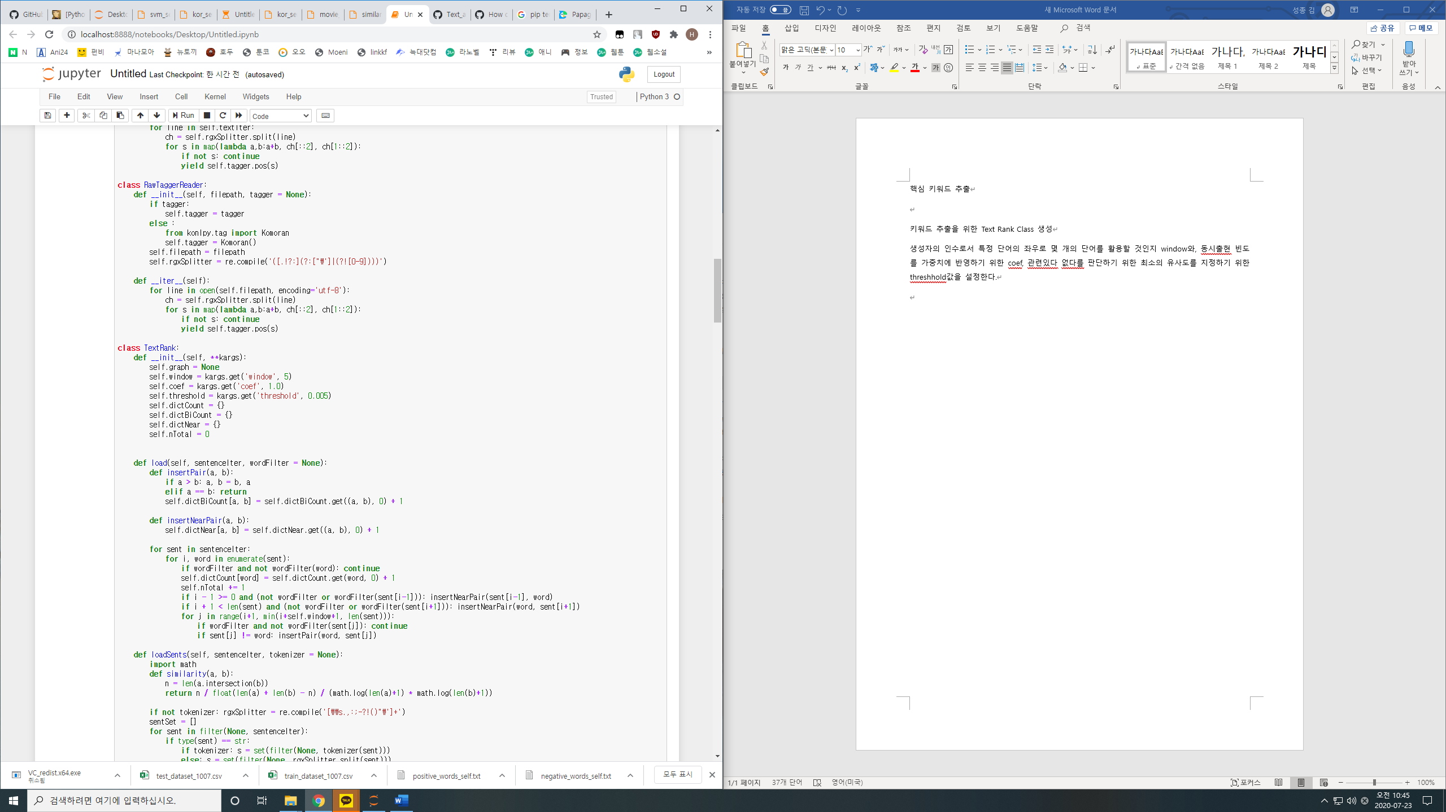
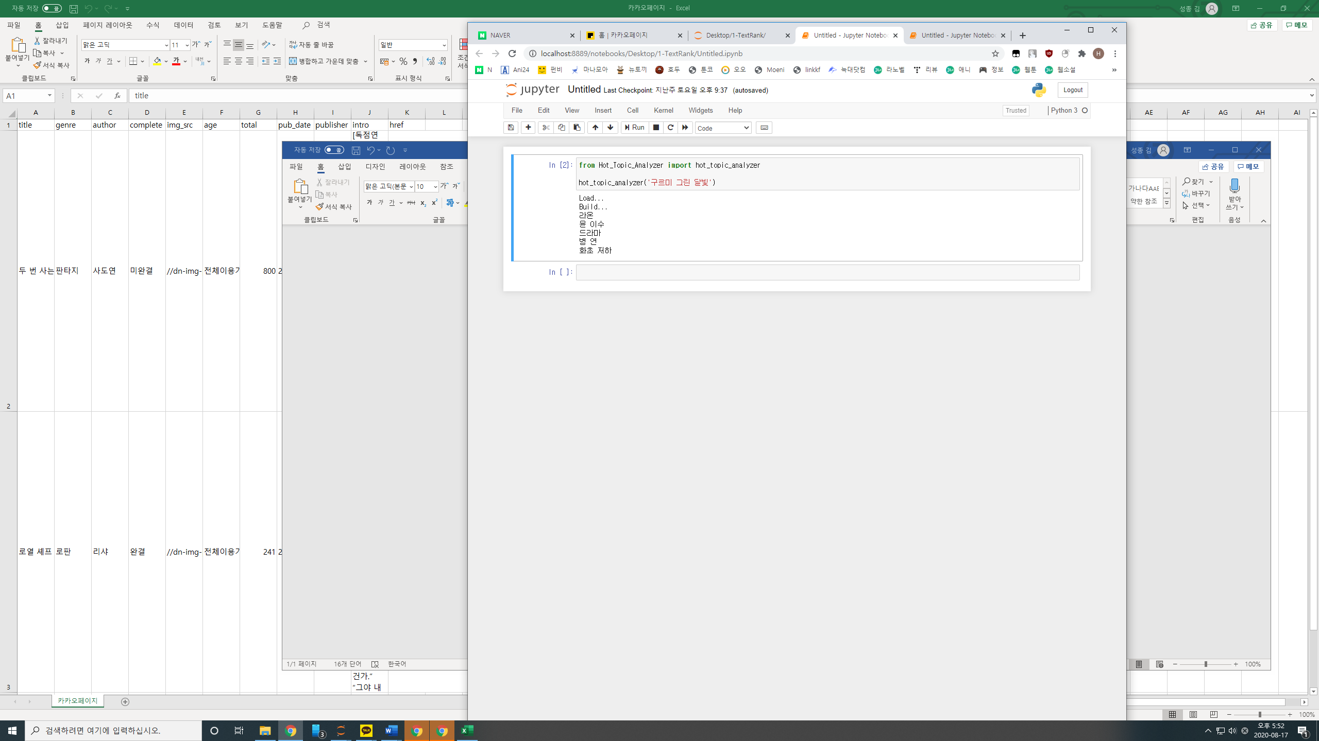
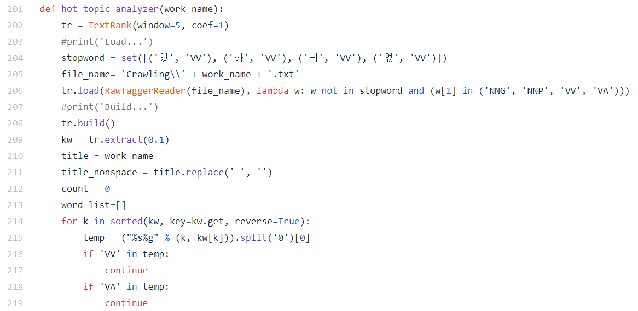

Slide 21
3-2. Sentiment Analysis

Slide 22
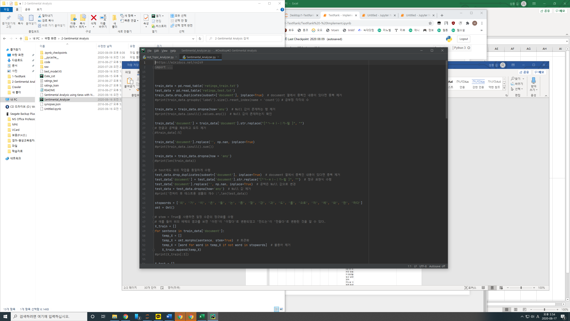
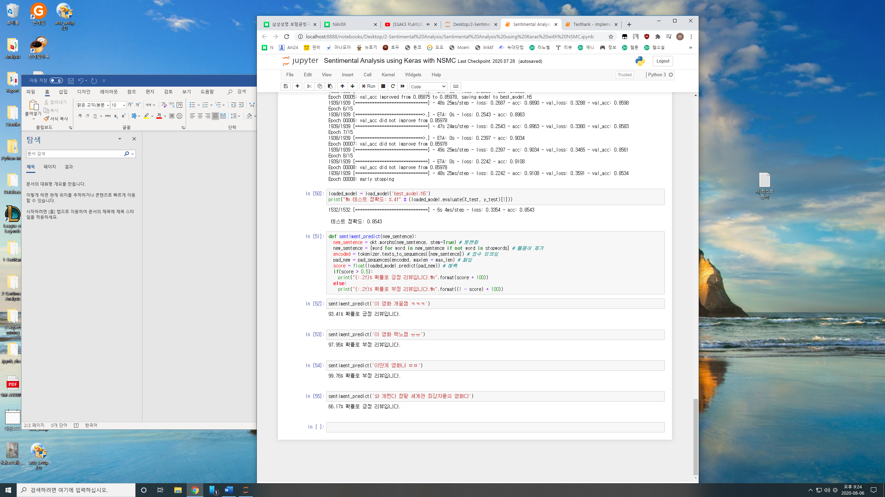

Slide 23
3-3. Aspect Mining

Slide 24
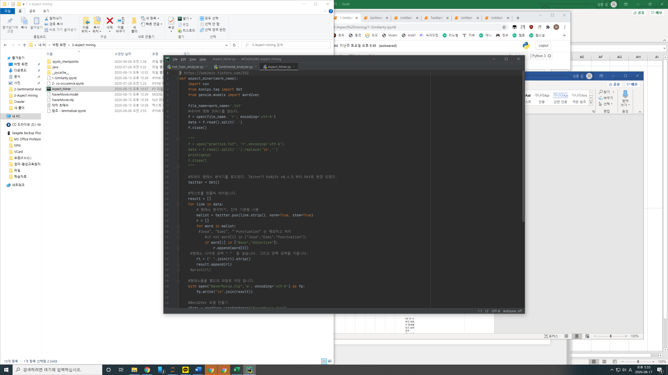
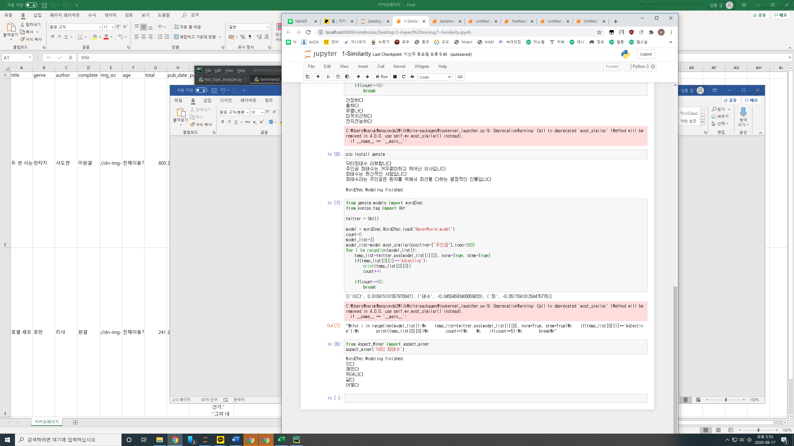

Slide 25
3-4. 분석

Slide 26
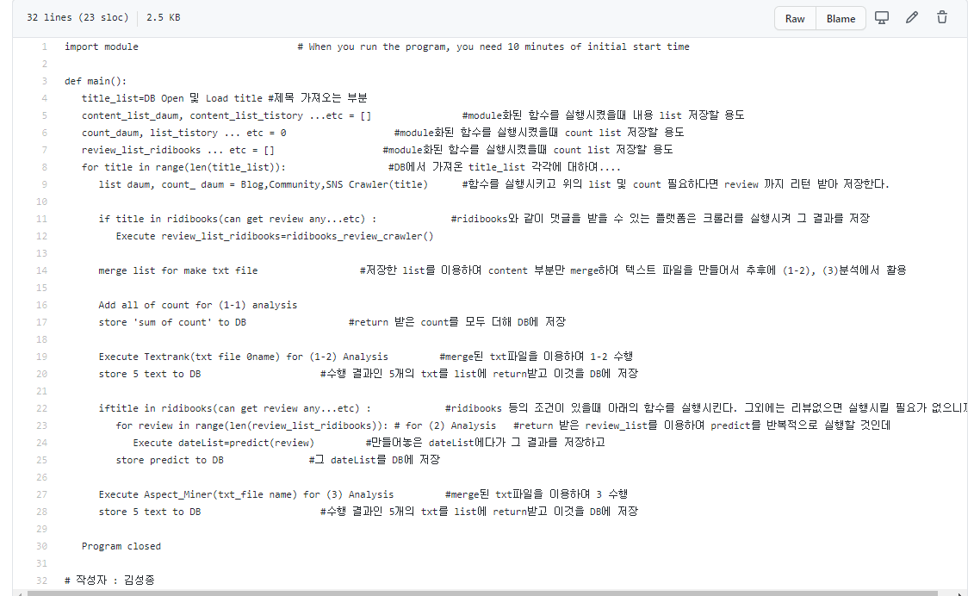

Slide 27
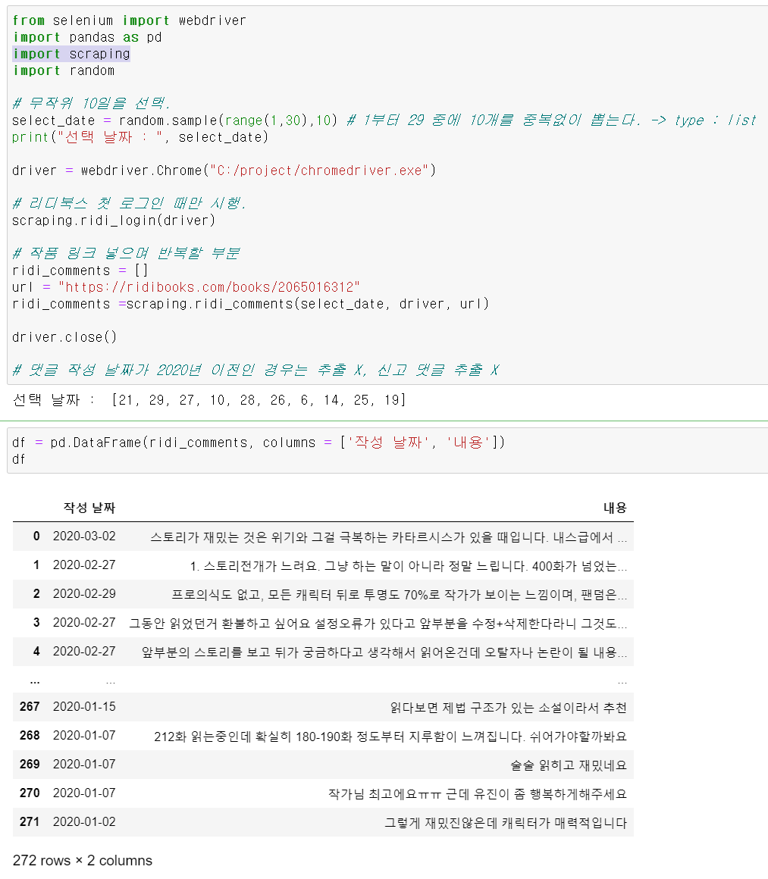
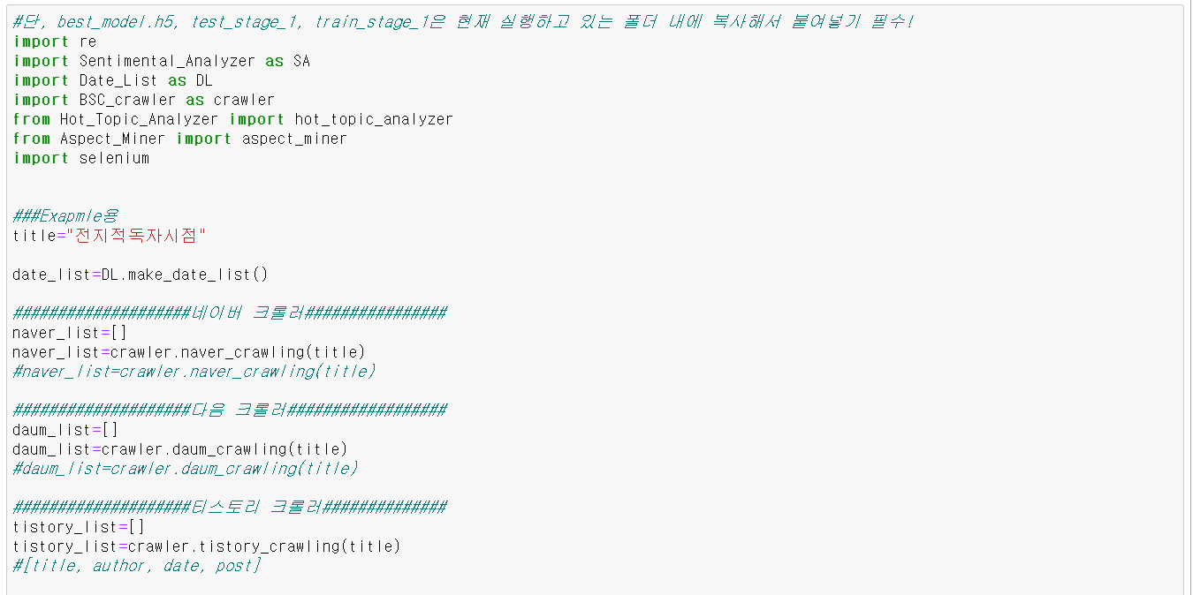

Slide 29
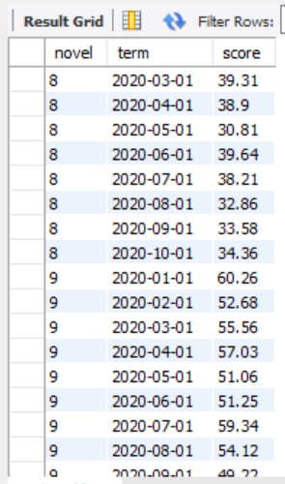
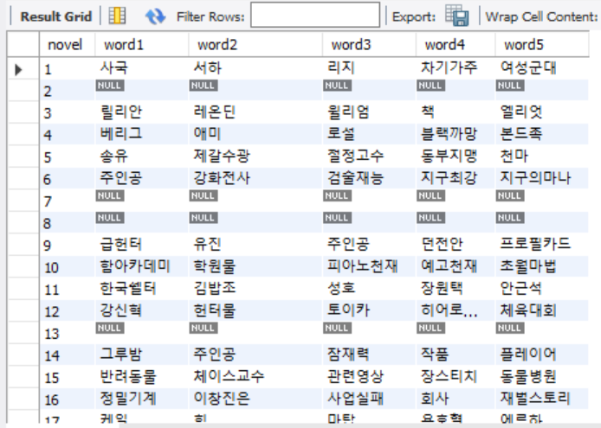
3-2. Sentiment Analysis
3-1. TextRank

Slide 30
3-1. TextRank
3-3. 캐릭터
3-3. 분위기
3-3. 스토리

Slide 31
4. 디자인

Slide 32
시연영상

Slide 33
DAWA의 개선 방향

Slide 34
Thank You.

